Slide 1


Lanzamiento Sistema Documental Inteligencia Sanitaria Equipo Inteligencia Sanitaria

Slide 2


bienvenid@s

Slide 3


Introducción al Sistema Documental

Slide 4
Introducción al Sistema Documental
El sistema documental del Servicio de Salud Chiloé, desarrollado para modernizar la gestión de información crítica en salud, reemplaza los antiguos procesos manuales, lentos y propensos a errores. Como equipo de Inteligencia Sanitaria, hemos implementado una solución digital que no solo mejora el acceso, la seguridad y la confidencialidad de la información, sino que también es amigable e intuitivo para las y los usuarios. Utilizando el framework de Laravel, este sistema transforma eficazmente la gestión y distribución de documentos, elevando la digitalización y eficiencia del Servicio de Salud Chiloé.

Slide 5

Antes del Sistema Documental
Procesos Manuales y Tradicionales: Ineficiencias y errores debido a la dependencia de métodos manuales para la gestión documental. Ej: Versiones incorrectas
Uso Excesivo de Correos Electrónicos: Problemas de eficacia en la comunicación y el intercambio de documentos por correo electrónico.
Dificultades en el Seguimiento Documental: Confusión y duplicación de esfuerzos causados por la falta de un sistema centralizado para el seguimiento de documentos. Ej: Desconocimiento de documentos
Acceso Limitado a Información Importante: Hay ciertos retos en la organización interna de los subdepartamentos, lo que a veces puede complicar la localización de información clave. Esto lleva a una mayor necesidad de apoyo por parte del subdepartamento de inteligencia sanitaria. Un ejemplo de esto sería la dificultad para encontrar documentos debido a un sistema de organización que podría mejorarse. Ej. Documentos perdidos o desorganizados

Slide 6

Después del Sistema Documental
Digitalización y centralización de procesos: Implementación de un sistema documental que digitaliza y centraliza los procesos, mejorando el acceso a los documentos de una forma más dinámica.
Reducción de dependencia de métodos manuales y correos electrónicos: Disminución en el uso de procesos manuales y correos electrónicos, reemplazados por una plataforma más intuitiva y eficiente para la gestión documental.
Mejora en la eficiencia operativa : Aumento de la eficiencia operativa y disminución de los tiempos de respuesta, gracias a la gestión documental en tiempo real.

Slide 7
Documentos en Sistema Documental
TIPO DOCUMENTO | CANTIDAD
Procedimiento | 3
Proceso | 344
Protocolo | 48
Subproceso | 3

Slide 8
Documentos en Sistema Documental
Subdepto / Unidad | Tipo Documento | Cantidad
Abastecimiento | Proceso | 33
APS | Proceso | 11
APS | Protocolo | 1
APS | Subproceso | 2
Auditoria | Procedimiento | 3
Auditoria | Proceso | 13
Calidad de Vida | Proceso | 49
Calidad de Vida | Protocolo | 5
Capacitación | Proceso | 29
Gestión Clínica | Proceso | 24
Gestión Clínica | Protocolo | 32
Gestión de las Personas | Proceso | 31
Gestión Financiera | Proceso | 27
Informática | Proceso | 29

Slide 9
Documentos en Sistema Documental
Subdepto / Unidad | Tipo Documento | Cantidad
Inteligencia Sanitaria | Proceso | 51
Participación Social y OIRS | Protocolo | 1
PRAIS | Proceso | 6
Recursos Físicos | Proceso | 22
Recursos Físicos | Subproceso | 1
Relaciones Públicas y Comunicaciones | Proceso | 1
SAMU | Proceso | 15
SAMU | Protocolo | 4
Secretaria y Oficina de Partes | Proceso | 4
Subdirección de Gestión Asistencial | Proceso | 1
Subdirección de Gestión Asistencial | Protocolo | 5
Subdirección de RRFF y Financieros | Proceso | 2

Slide 10
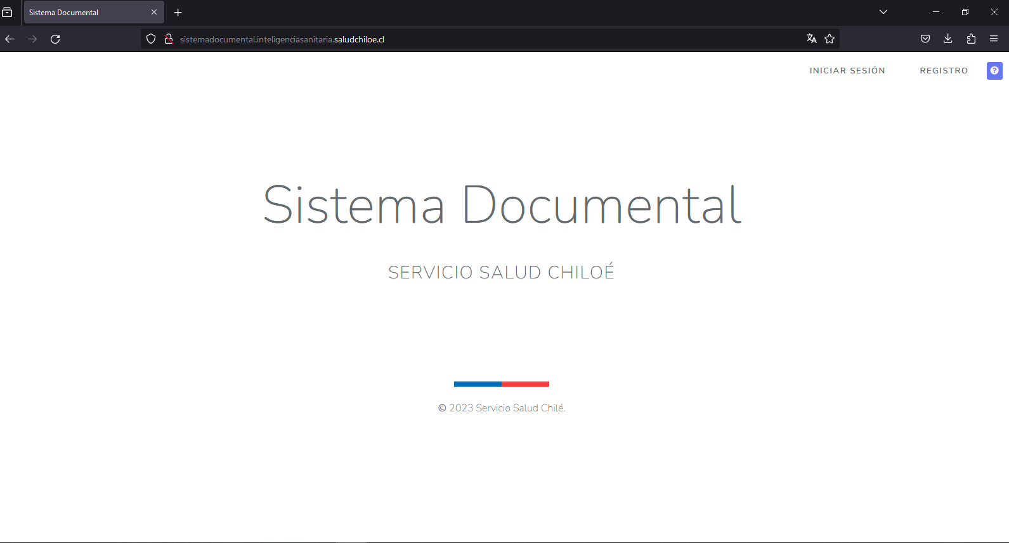
Acceso al Sistema Documental http://sistemadocumental.inteligenciasanitaria.saludchiloe.cl

